Slide 1
基于TensorFlow实现图像识别应用
2020
杨学峰

Slide 2
目 录
1
感受人工智能时代
2
深度学习和机器学习
3
TensorFlow基础
4
简单的图像识别应用

Slide 3
感受人工智能时代
01

Slide 4
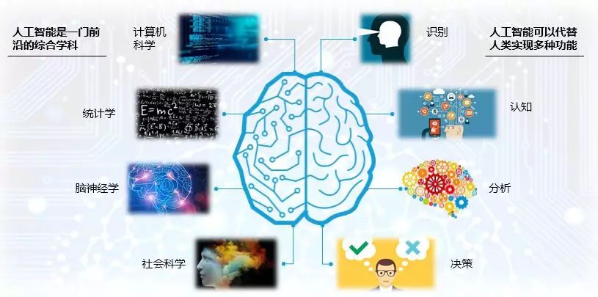
人工智能
Notes:
人工智能（Artificial Intelligence，AI）是指计算机像人一样拥有智能能力，是一个融合计算机科学、统计学、脑神经学和社会科学的前沿综合学科，可以代替人类实现识别、认知，分析和决策等多种功能。如当你说一句话时，机器能够识别成文字，并理解你话的意思，进行分析和对话等。

Slide 5
人工智能发展简史
01
人工智能的起源
04
人工智能的崛起
02
人工智能的第一次高峰
05
人工智能第二次低谷
03
06
人工智能再次崛起
人工智能第一次低谷
Notes:
1. 1950年，一位名叫马文·明斯基(后被人称为“人工智能之父”)的大四学生与他的同学邓恩·埃德蒙一起，建造了世界上第一台神经网络计算机。这也被看做是人工智能的一个起点。巧合的是，同样是在1950年，被称为“计算机之父”的阿兰·图灵提出了一个举世瞩目的想法——图灵测试，1956年，在由达特茅斯学院举办的一次会议上，计算机专家约翰·麦卡锡提出了“人工智能”一词。后来，这被人们看做是人工智能正式诞生的标志
2. 1956年的这次会议之后，人工智能迎来了属于它的第一段Happy Time。在这段长达十余年的时间里，计算机被广泛应用于数学和自然语言领域，用来解决代数、几何和英语问题。
3. 70年代，人工智能面临的技术瓶颈，第一,计算机性能不足，导致早期很多程序无法在人工智能领域得到应用；第二，问题的复杂性，早期人工智能程序主要是解决特定的问题，因为特定的问题对象少，复杂性低，可一旦问题上升维度，程序立马就不堪重负了；第三，数据量严重缺失，在当时不可能找到足够大的数据库来支撑程序进行深度学习，这很容易导致机器无法读取足够量的数据进行智能化
4. 1980年，卡内基梅隆大学为数字设备公司设计了一套名为XCON的“专家系统”。这是一种，采用人工智能程序的系统，可以简单的理解为“知识库+推理机”的组合，XCON是一套具有完整专业知识和经验的计算机智能系统。这套系统在1986年之前能为公司每年节省下来超过四千美元经费，专家系统估值5亿美元
5. 仅仅在维持了7年之后，这个曾经轰动一时的人工智能系统就宣告结束历史进程。到1987年时，苹果和IBM公司生产的台式机性能都超过了通用计算机。从此，专家系统风光不再
6. 上世纪九十年代中期开始，随着AI技术尤其是神经网络技术的逐步发展，以及人们对AI开始抱有客观理性的认知，人工智能技术开始进入平稳发展时期

Slide 6
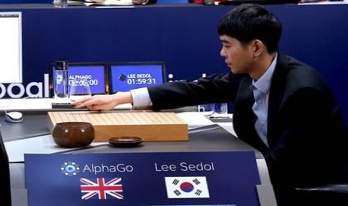
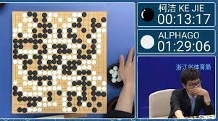
人机对战
棋类游戏一直被视为顶级人类智力及人工智能的试金石。人工智能与人类棋手的比拼一直在进行。在此前的三子棋、跳棋和国际象棋等棋类上，计算机程序都曾打败过人类棋手。因此围棋成了人类智力游戏最后的一块高地。
2016年3月9日至15日在韩国首尔进行的五番棋比赛中，AlphaGo以4比1战胜围棋世界冠军、职业九段棋手李世石；2017年5月23日至27日在中国嘉兴乌镇进行的三番棋比赛中，AlphaGo以3比0战胜世界排名第一的柯洁。
Notes:
AlphaGo是由Google旗下DeepMind公司开发的第一个击败人类职业围棋选手、第一个战胜围棋世界冠军的围棋AI。
AlphaGo采用了深度卷积神经网络，训练策略网络和价值网络，以减少模拟的宽度和深度。
2017年10月18日，DeepMind团队公布了新版阿尔法围棋，代号AlphaGo Zero。它和AlphaGo最大的区别在于它是从零开始的无监督式学习，不需要任何人类经验，可以自学围棋。AlphaGo Zero仅仅用了3天的时间，就以100比0完胜AlphaGo

Slide 7
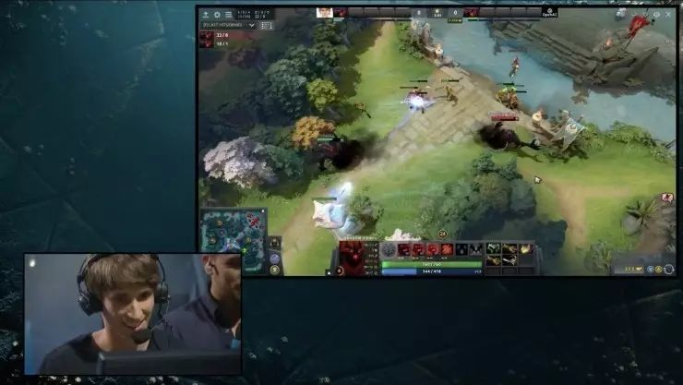
人机对战
2017年8月，人工智能OpenAI单挑Dota世界冠军Dendi，结果顶尖选手10分钟惨败。从开局伊始，AI就在各个方面碾压Dendi，无论是卡位、压制、还是对于技能的释放，AI的表现都堪称完美，甚至还会各种假动作。它最终反杀Dendi靠的就是漏补刀的假动作，吸引Dendi上前，最终完成反杀。

Slide 8
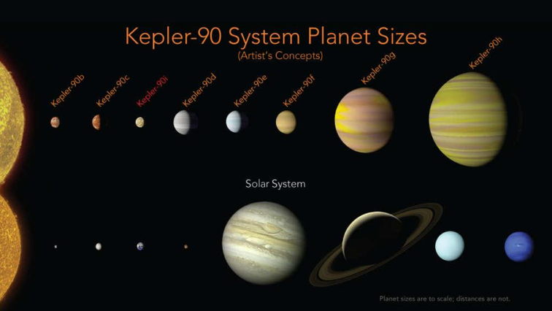
宇宙探索
2017年12月，美国宇航局（NASA）公布了使用开普勒空间天文望远镜所获得的最新重磅发现：在距离地球并不遥远的地方，有八颗行星围绕着一颗酷似太阳的恒星安静地旋转，证明了太阳系并不是宇宙中唯一的“太阳系”。
Notes:
如果是人类科学家，需要花费大量的时间和精力来挖掘开普勒望远镜所收集的各种复杂数据，但利用Al来学习、处理繁琐的数据往往效率更高，可以给人类科学家更充裕的时间和精力完成那些无法自动化的项目。因此，在发现“缩小版”太阳系的过程中，深度学习起到了一个很重要的作用，来自Google AI的工程师Christopher Shallue利用神经网络技术对开普勒望远镜的数据进行分析，通过卷积神经网络处理了140亿个数据点，来协助发现Kepler 90 i号行星。

Slide 9
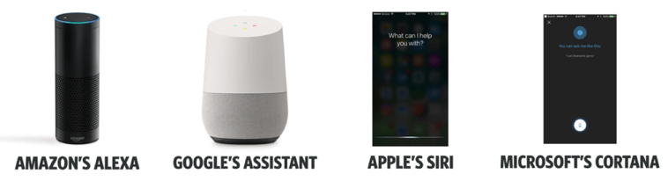
人机对话
在我们的日常生活中，也有许多人工智能的应用。例如亚马逊的Alexa、谷歌的Assistant、苹果的siri、微软的Cortana。国内也有许多的产品，例如阿里的天猫精灵、百度的小度智能音箱、小米的小爱同学、喜马拉雅的小雅AI音箱等等。还有科大讯飞的阿尔法超能蛋。它们都用到了人工智能的技术，比如语音识别、自然语言理解、翻译、推荐系统、语音合成等等。

Slide 10
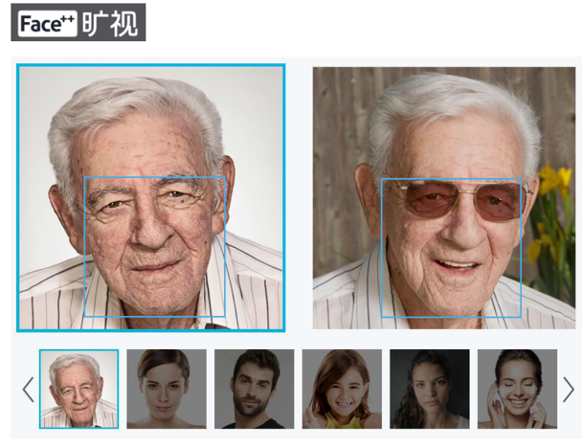
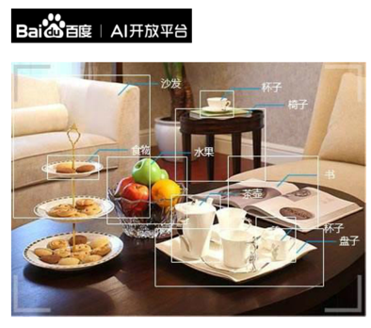
计算机视觉
在图像识别方面，人工智能有各种应用。
01. Face++是旷视科技旗下的AI开放平台，它可以从图片中识别出人脸。
02. 百度的AI开放平台，可以识别出图片中的各个物体。
Notes:
图像识别的app：形色以及爱作业。Google的Google翻译，它可以做到实时翻译，支持多种语言，在图像处理方面，人工智能可以做更有创意的事情。例如图像艺术风格的转换、自动填色、增强分辨率。
除此之外，人工智能还在自然语言处理（NLP），智能诊断，智能交通等方面发挥着巨大的作用

Slide 11
深度学习和机器学习
02

Slide 12
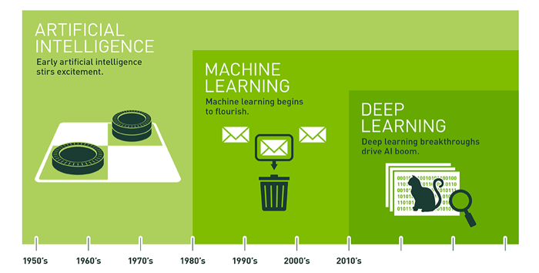
人工智能、机器学习与深度学习
首先我们先来看一下下面这张图。
人工智能（Artificial Intelligence）就是用机器模拟人的意识和思维。
机器学习（Machine Learning）则是实现人工智能的一种方法，是人工智能的子集。
深度学习（Deep Learning）就是深层次神经网络，是机器学习的一种实现方法，是机器学习的子集。
Notes:
从20世纪50年代中期，人工智能开始兴起。到了20世纪80年代，机器学习开始繁荣起来，在这张图中的垃圾邮件分类就属于机器学习。到2010年左右，深度学习得到了极大的发展，把人工智能推向了新的高潮，最常见的深度学习有图片分类等等。

Slide 13
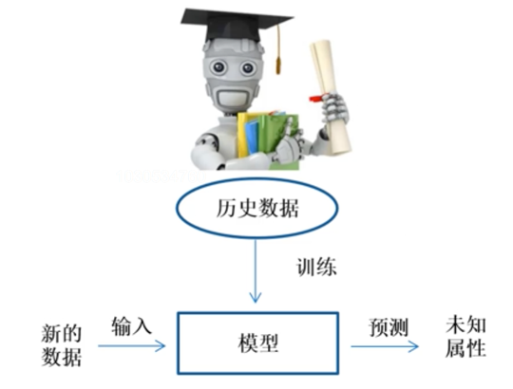
机器学习
机器学习是人工智能的一个分支，它是实现人工智能的一个核心技术，即以机器学习为手段解决人工智能中的问题。机器学习是通过一些让计算机可以自动“学习”的算法并从数据中分析获得规律，然后利用规律对新样本进行预测。对于机器学习来说，它需要大量的历史数据，而且同时需要告诉它正确的分类结果，比如什么是香蕉，什么是苹果。经过这样的训练，它会形成一个模型，当有新的数据进来，它会根据模型算出这个物品到底属于什么样的类别。
Notes:
人类在学习中是什么样的呢？一个小宝宝，他的妈妈买回来一个苹果并告诉他这是苹果，那么他就会对苹果有所认知，第二天，他的妈妈买了一个不同样子的苹果，但是告诉他这个还是苹果，那么他就会对苹果有新的认知，经过认识不同种类的苹果，小宝宝对苹果形成了自己的认知，可以去判断什么样的东西是苹果。他能根据自己的经验总结出一个规律，然后对于新看到的物品可以去判断它是否是苹果，其他的水果也是同理。这样就完成了一个人类学习的过程。

Slide 14
机器学习
有监督学习
Supervised Learning
无监督学习
Unsupervised Learning
B
半监督学习
Semi-supervised Learning
强化学习
Reinforcement Learning
C
D
Notes:
1. 指的是事先需要准备好输入与正确输出（区分方法）相配套的训练数据，让计算机进行学习，以便当它被输入某个数据时能够得到正确的输出（区分方法）。有监督学习需要有大量的训练数据，不仅仅是输入，还需要区分方法，也就是需要正确的数据标签。
2. 无监督学习的目的是让计算机自己去学习怎样做一些事情，所有数据只有特征而没有标记。无监督学习被运用于仅仅提供输入用数据、需要计算机自己找出数据内在结构的场景。其目的是让计算机从数据中抽取其中所包含的模式及规则。
3. 介于有监督学习和无监督学习之间，半监督学习的训练数据一部分有标记，另一部分没有标记，而没有标记数据的数量常常远大于有标记数据的数量。半监督学习的基本规律是：数据的分布必然不是完全随机的，通过结合有标记数据的局部特征以及大量没有标记数据的整体分布，可以得到比较好的分类结果
4. 是解决计算机从感知到决策控制的问题，从而实现通用人工智能。强化学习是以目标为导向的。它的训练是从一张白纸的状态开始，经由许多个步骤来实现某一维度上的目标最大化。简单的来说，就是在训练过程中，不断地去尝试，错误就惩罚，正确就奖励，由此训练得到的模型在各个状态环境中都最好。 对于强化学习来说，它虽然没有标记，但有一个延迟奖励与训练相关，通过学习过程中的激励函数获得某种从状态到行动的映射。强化学习强调如何基于环境而行动，以取得最大化的预期利益。强化学习一般适用于游戏、下棋等需要连续决策的领域。

Slide 15
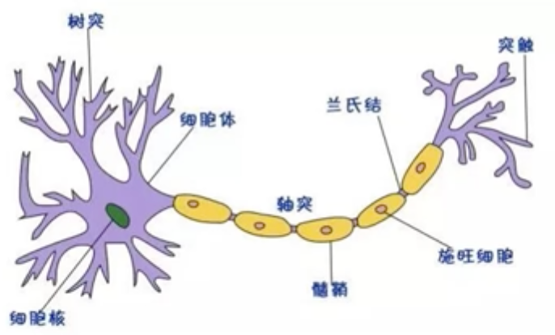
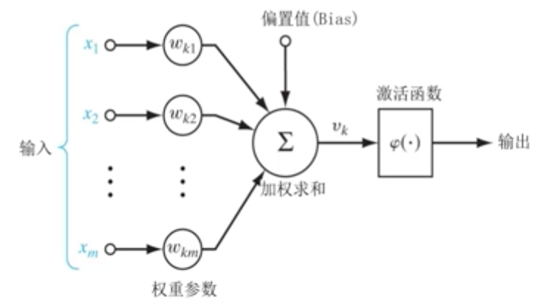
深度学习
Notes:
1. 1904年，生物学家了解了神经元的组成结构。神经元通常是由细胞核、树突、轴突、突触等组成。一个神经元有多个树突用来接收信息，一个轴突用来传送信息。
2. 1943年，心理学家Warren McCulloch和数学家Walter Pits发明了神经元模型。可以看到图的左边有许多的输入，类似于神经元的树突，经过一个细胞核的处理，也就是图中加权求和的部分，再通过激活函数，最后得到一个输出。
3. 两者的结构非常相似，这个神经元模型的结构也非常简单，但是仅仅只有一个这样的结构，也许做的事情并不是特别有用，当亿万个这样的简单结构组合在一起，就可以完成更加复杂的事情。现在深度神经网络在各个领域大放异彩，其实它最基本的结构仍然是这样的简单结构。
所谓激活函数就是在人工神经网络的神经元上运行的函数，负责将神经元的输入映射到输出端。
如果不用激活函数，每一层输出都是上层输入的线性函数，无论神经网络有多少层，输出都是输入的线性组合，这种情况就是最原始的感知机（Perceptron）。
如果使用的话，激活函数给神经元引入了非线性因素，使得神经网络可以任意逼近任何非线性函数，这样神经网络就可以应用到众多的非线性模型中。
常见激活函数如S型函数：将变量映射到0,1之间，f = 1/(1+e^-x); ReLU函数: f = max(0,x)

Slide 16
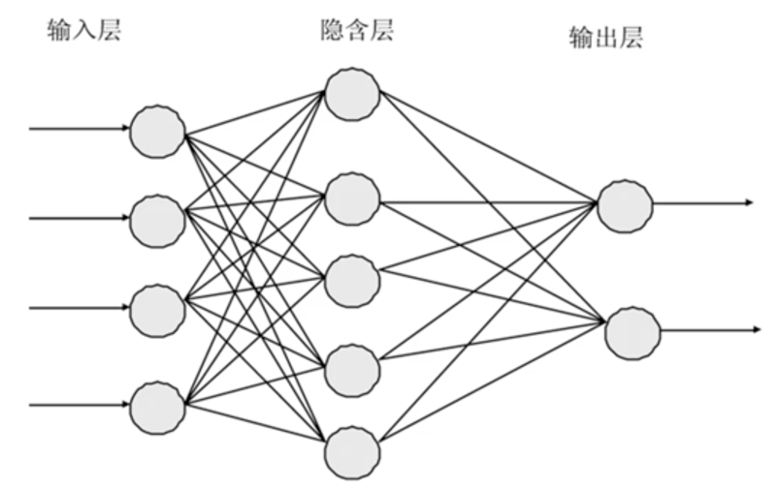
神经网络
如果我们把多个单一的神经元组合在一起，就会有一些神经元的输出作为另一些神经元的输入，这样就构成了神经网络。把这些神经元看成一个整体的话，这个结构就具有了输入和输出，我们把接收数据输入的层叫做输入层，而最后输出结果的层叫做输出层，中间的神经元组成的中间层叫做隐含层或者隐藏层。
神经网络层数的判别主要是由隐藏层的数量决定的。下图是一个单层的神经网络，这个神经网络在输入层有4个神经元，隐藏层有5个神经元，输出层有2个神经元。
Notes:
举一个手写字符识别的例子，它的输入是一张手写数字的图片，大小是28×28，即总共有784个像素点，把这些像素点作为输入，那么输入层总共需要784个神经元，而最终得到的结果是一个十分类问题，即可能的结果在0-9之间，所以输出层的神经元个数为10个，它的输入层是由图片的特性所决定的。

Slide 17
TensorFlow基础
03

Slide 18
TensorFlow是什么
由谷歌人工智能团队谷歌大脑（Google Brain）开发和维护
采用数据流图（data flow graphs）进行数值计算
开源软件库（Machine learning for everyone）
Notes:
1.TensorFlow 最初由Google大脑小组（隶属于Google机器智能研究机构）的研究员和工程师们开发出来，用于机器学习和深度神经网络方面的研究，但这个系统的通用性使其也可广泛用于其他计算领域。
3.自2015年11月9日起，依据Apache2.0授权协议开放源代码

Slide 19
TensorFlow名字的意义
TensorFlow = Tensor + Flow
Notes:
由TensorFlow的英文名称很容易看出这样一个等式：TensorFlow = Tensor + Flow
1.Tensor英文直译过来就是张量，表示TensorFlow这一框架定义和运行涉及张量的计算。而张量是对矢量和矩阵向更高维度的泛化，简单来说TensorFlow内部的数据结构就是多维数组。
2.Flow直译过来就是流，表示TensorFlow内部的计算模型-数据流图。TensorFlow 使用数据流图将计算表示为独立的指令之间的依赖关系，每一个计算都是数据流图上的一个节点，节点之间的边描述了计算之间的关系。

Slide 20
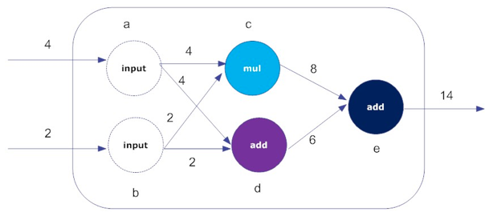
数据流图
Notes:
1.TensorFlow最基本的一次计算流程通常是这样的：首先它接受n个固定格式的数据输入，通过特定的函数，将其转化为n个张量（Tensor）格式的输出。
一般来说，某次计算的输出很可能是下一次计算的（全部或部分）输入。整个计算过程其实是一个个Tensor 数据的流动过程。在这其中，TensorFlow将这一系列的计算流程抽象为了一张数据流图。简单来说，数据流图，就是在逻辑上描述一次机器学习计算的过程。
2.构建数据流图时，需要两个基础元素：节点（node）和边（edge）。
节点：在数据流图中，节点通常以圆、椭圆或方框表示，代表对数据的运算或某种操作。在左图中，就有5个节点，分别表示输入（input）、乘法（mul）和加法（add）。
边：数据流图是一种有向图，“边”通常用带箭头线段表示，实际上，它是节点之间的连接。指向节点的边表示输入，从节点引出的边表示输出。输入可以是来自其他数据流图，也可以表示文件读取、用户输入。输出就是某个节点的操作结果。在左图的例子中，节点c接受两个边的输入（2和4），输出乘法的（mul）结果8。

Slide 21
为什么用TensorFlow
神经网络中最好用的库之一
擅长的任务就是训练深度神经网络
可以快速的入门神经网络, 大大降低了深度学习的开发成本和开发难度
TensorFlow的开源性
Notes:
1.TensorFlow 是众多优秀的机器学习和深度学习框架中最成熟、最受欢迎的一个，也是研究论文中引用最多的一个，而且在生产中的使用效果也很好。
3.TensorFlow 2.0 的重点放在了简单性和易用性上，其这个版本拥有一系列的新功能，包括急切执行、直观的高级 API 以及可以在任何平台上构建模型等。急切执行意味着 TensorFlow 代码定义好就可以运行，而 TensorFlow 最初的模式需要将节点和边添加到计算图中，稍后再在会话中运行，高效地使用 TensorFlow 2.0 方法是，使用高级的 tf.keras API，而不是旧的低级 AP，这样可以大大减少需要编写的代码量
4. 让所有人都能使用并且维护, 巩固它. 使它能迅速更新, 提升.

Slide 22
TensorFlow的特点
高度的灵活性
真正的可移植性（Portability）
多语言支持
性能最优化
Notes:
1.TensorFlow 不是一个严格的“神经网络”库。只要你可以将你的计算表示为一个数据流图，你就可以使用Tensorflow。
2.Tensorflow 在CPU和GPU上运行，比如说可以运行在台式机、服务器、手机移动设备等等，云端服务运行在自己的服务器上，或者运行在Docker容器里？Tensorfow也能办到
3.TensorFlow提供了一个Python API，以及C++、Haskell、Java、Go和Rust API
4. 因为Tensorflow 给予了线程、队列、异步操作等以最佳的支持，Tensorflow 让你可以将你手边硬件的计算潜能全部发挥出来

Slide 23
张量的阶
阶 | 数学实例 | 示例
0 | 纯量 | s = 483
1 | 向量 | v = [1.1, 2.2, 3.3]
2 | 矩阵 | m = [[1, 2, 3], [4, 5, 6], [7, 8, 9]]
3 | 3阶张量 | t = [[[2], [4], [6]], [[8], [10], [12]], [[14], [16], [18]]]
n | n阶 | ...
Notes:
TensorFlow用张量这种数据结构来表示所有的数据.你可以把一个张量想象成一个n维的数组或列表.一个张量有一个静态类型和动态类型的维数.张量可以在数据流图中的节点之间流通。
在TensorFlow系统中，张量的维数来被描述为阶.但是张量的阶和矩阵的阶并不是同一个概念.张量的阶是张量维数的一个数量描述.比如，下面的张量（使用Python中list定义的）就是2阶.

Slide 24
数据类型
数据类型 | 描述
tf.float32 | 32 位浮点数
tf.float64 | 64 位浮点数
tf.int64 | 64 位有符号整型
tf.int32 | 32 位有符号整型
tf.int16 | 16 位有符号整型
tf.int8 | 8 位有符号整型
tf.uint8 | 8 位无符号整型
tf.string | 字符串
tf.bool | 布尔型
tf.complex64 | 由两个32位浮点数组成的复数:实数和虚数

Slide 25
TensorFlow基础
Hello TensorFlow
Notes:
演示hello TensorFlow 程序，通过代码揭开TensorFlow的神秘面纱

Slide 26
TensorFlow基础
TensorFlow的一些基本操作
Notes:
演示基本操作程序

Slide 27
TensorFlow基础
X = -1, 0, 1, 2, 3, 4
Y = -3, -1, 1, 3, 5, 7
Notes:
通过机器学习我们得到值并不是 19，因为神经网络存在很多种可能性，机器给出的是一个预测的结果而不是一个准确无误的结果。

Slide 28
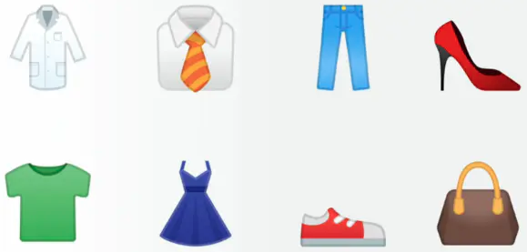
TensorFlow基础

Slide 29
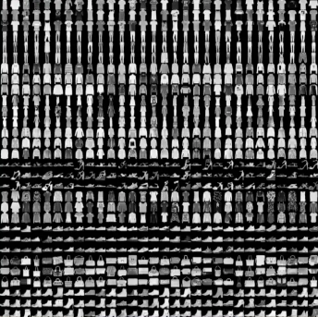
TensorFlow基础
Fashion MNIST
7万张图片
10个类别
图片大小为28 x 28
训练一个神经网络
Notes:
Fashion-MNIST是一个替代MNIST手写数字集的图像数据集。
它是由Zalando（一家德国的时尚科技公司）旗下的研究部门提供。
其涵盖了来自10种类别的共7万个不同商品的正面图片。
Fashion-MNIST的大小、格式和训练集/测试集划分与原始的MNIST完全一致。60000/10000的训练测试数据划分，28x28的灰度图片。

Slide 30
基于TensorFlow的图像识别应用
04

Slide 31
THANK YOU

